Slide 1
第一节
细胞死亡

程序性细胞死亡
（
programmed cell death
，
PCD
）：是
指受到严格的基因调控的程序性的细胞死亡形式。细胞
死亡往往受到细胞内某种由遗传机制决定的
“
死亡程序
”
控制，所以被称为细胞程序性死亡。

动物细胞
典型的程序性死亡方式
包括
凋亡
、
坏死
和
自
噬性细胞死亡
。
一、
细胞凋亡
二、
细胞坏死
三、
自噬性细胞死亡
四、
植物细胞与酵母细胞的程序性死亡

Slide 2
一、细胞凋亡
细胞凋亡（
apoptosis
）：

是借用古希腊语，意指树叶或花瓣的凋零脱落
;

细胞凋亡是一个由
基因决定的主动的生理性自杀行为
，
即细胞接受某些特定信号刺激后进行的正常生理应答反应
;

细胞凋亡具有
典型的形态学和生化特征
，凋亡细胞最后
以
凋亡小体被吞噬消化
。

Slide 3
（一）细胞凋亡的特征
动物细胞凋亡的过程在形态学上可分为
3
个阶段：
①
凋亡的起始
：
细胞表面的特化结构如微绒毛消失，细胞间接触的消失，但细胞膜依
然完整；线粒体大体完整；核糖体逐渐从内质网上脱离，内质网囊腔膨
胀，并逐渐与质膜融合；染色质固缩，形成新月形帽状结构等形态，沿
着核膜分布。
②
凋亡小体的形成
：
凋亡小体
（
apoptotic body
）是细胞凋亡过程中断裂的大小不等的
DNA
或染色质片段与细胞其它内含物一起被反折的细胞质膜包裹，在细
胞表面产生许多泡状或芽状突起，然后逐渐分离，形成的单个圆形小体
。
③
凋亡小体的被吞噬
：
凋亡小体逐渐被邻近的细胞识别并吞噬消化。

Slide 4
细胞凋亡的特征：

最重要的特征是凋亡过程中细胞膜保持完整，细胞内含
物没有泄漏到细胞外，不引发机体的炎症反应
(
这也是细胞
凋亡与坏死的主要区别
)
。

另一个重要特征是染色质
DNA
在核小体间发生断裂，形
成长度为
200 bp
倍数的大小不等
DNA
片段。

此外，凋亡通常是生理性变化，而细胞坏死是病理性变
化。

Slide 5
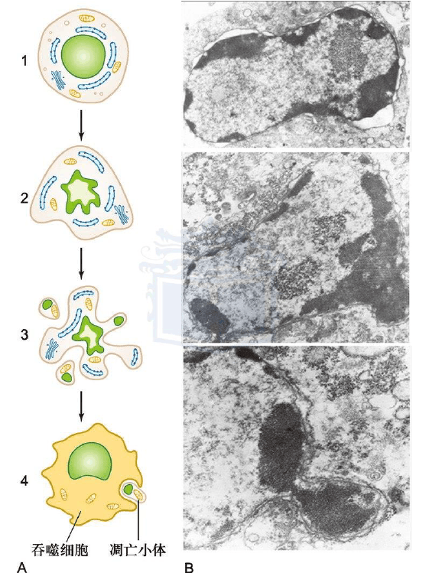
细
胞
凋
细
胞
亡
皱
的
缩
过
凋
程
亡
小
及
体
特
征
吞
噬

Slide 6

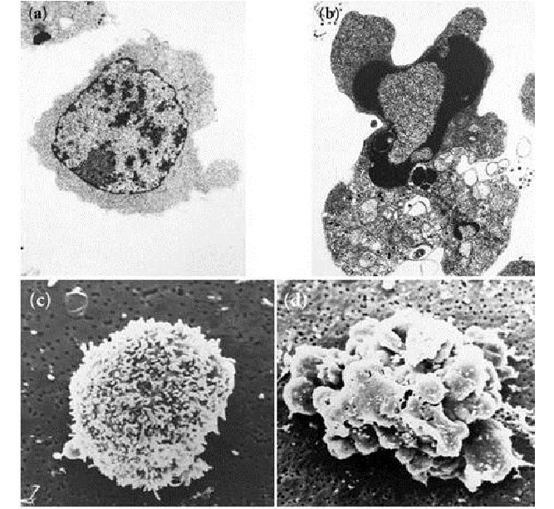
正常胸腺细胞（
左
）与凋亡胸腺细胞（
右
）
比较（注意凋亡小体）

Slide 7
（二）细胞凋亡的检测方法
1.
形态学观察：
2.
DNA
电泳：
3.
DNA
断裂的原位末端标记法（
TUNEL
法）：
4.
彗星电泳法（
comet assay
）：
彗星电泳法的原理是将单个
细胞悬浮于琼脂糖凝胶中，经裂解处理后，再进行短时间
的电泳，并用荧光染料染色。凋亡细胞中的
DNA
降解片段
在电泳时迁移较快，使细胞核呈现出一种彗星式图案，而
正常细胞核则保持圆球形。
5.
流式细胞分析：
用流式细胞仪检出凋亡的亚二倍体细胞。
6.
检测膜成分变化：

Slide 8
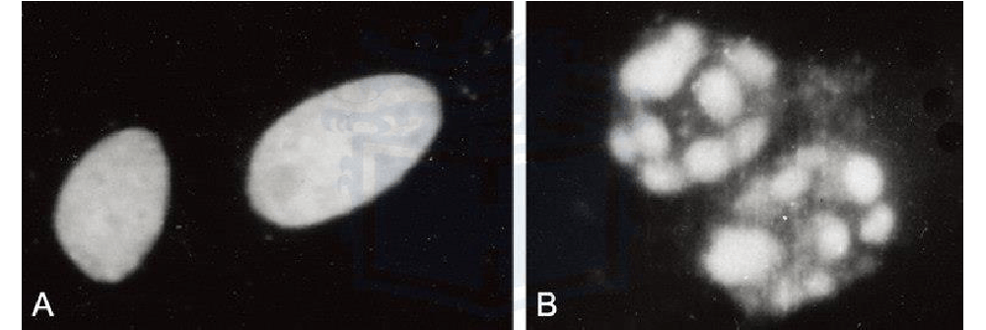
1
、
形态学观察：
染色法、透射和扫描电镜观察。
A
：正常细胞核
B
：凋亡细胞核
凋亡细胞的染色质凝集

Slide 9
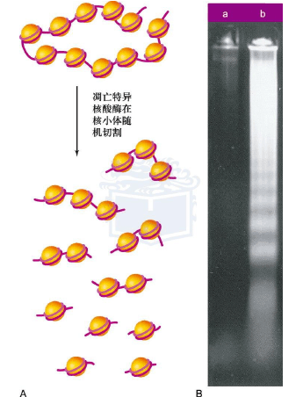
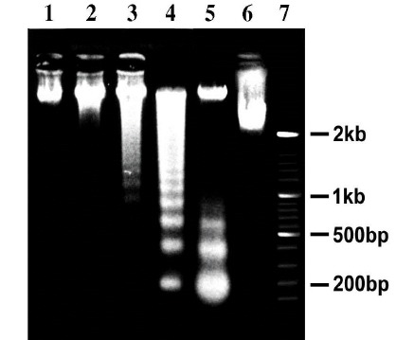
2
、
DNA
电泳：
DNA
片段就呈现出梯状条带（
DNA ladder
），
即凋亡细胞的
DNA
由于在核小体间发生断裂，产生
200 bp
及其
整倍数的片段，经琼脂糖凝胶电泳呈现出的梯状条带。

Slide 10
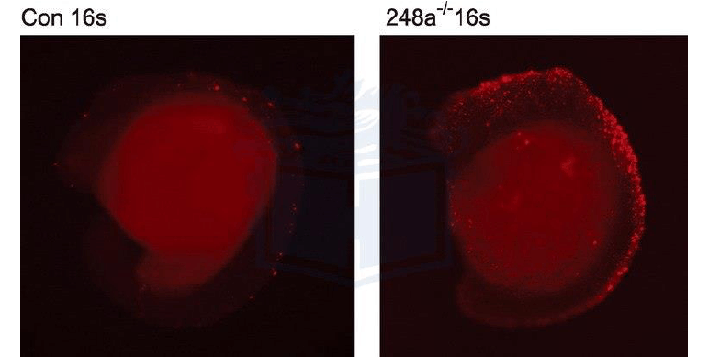
3
、
DNA
断裂的原位末端标记法（
TUNEL
法）：
即末端脱氧
核苷酸转移酶介导的
dUTP
缺口末端标记测定法，能对
DNA
分子中断裂缺口中的
3
'
-OH
进行原位标记。
左
：正常
16
体节期的斑马鱼胚胎在发育过程中有少量细胞发
生凋亡；
右
：突变体的中枢神经细胞发生大量凋亡。

Slide 11
（三）细胞凋亡的生物学及医学意义
?
细胞凋亡的意义
：
细胞凋亡对生物体的
正常发育、自稳
态平衡、免疫耐受的形成、肿瘤监控以及抵御内外各种因
素的干扰
方面都起着非常关键的作用：如脊椎动物的神经
系统的发育，发育过程中手和足的成形过程，蝌蚪尾的消
失，骨髓和肠的细胞凋亡。
?
细胞凋亡的失调
，包括不恰当的凋亡的激活或抑制以及
过度凋亡等，都会引发多种疾病。
如：对凋亡诱导因子敏感性的降低是多种肿瘤细胞的
基本特征。

Slide 12
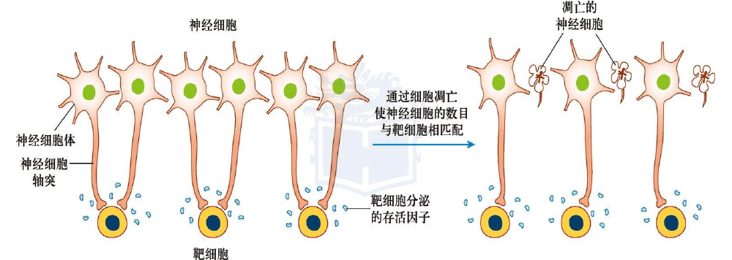
神经元细胞凋亡
使得神经细胞与靶细胞的数量相匹配。

Slide 13
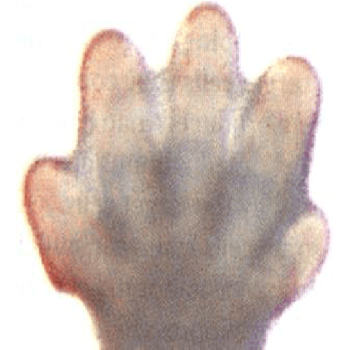
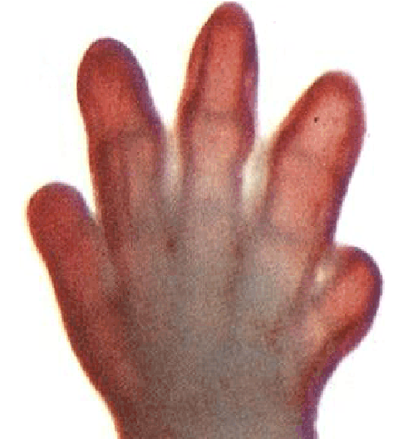
细胞凋亡与手和足的成形

Slide 14
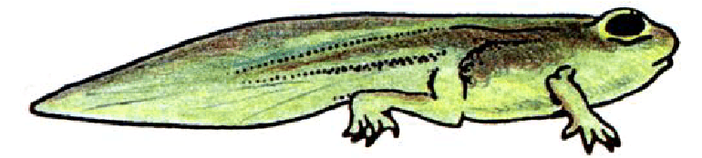

蝌蚪尾的消失

Slide 15
（四）细胞凋亡的分子机制
诱导细胞凋亡的因子大致可分为
2
大类：
①
物理性因子
：
包括射线（紫外线，
γ
射线等）、较温和
的温度刺激（如热激，冷激）等。
②
化学及生物因子
：
包括活性氧基团和分子、
Ca
2+
载体、
激素、细胞生长因子、
DNA
和蛋白质合成的抑制剂、细胞
毒素和肿瘤坏死因子
α
（
TNFα
）等。

Slide 16
细胞凋亡的途径主要包括
2
条：
①
Caspase
依赖性细胞凋亡途径；
②
非
Caspase
依赖性细胞凋亡途径。
当细胞受到凋亡信号的刺激时，这
2
条途径一般能够同时
被激活。
细胞凋亡的途径包括
4
个小阶段：
①
接收凋亡信号
→
②
凋
亡相关分子的活化
→
③
凋亡的执行
→
④
凋亡细胞的清除
Caspases
是
c
ysteine
a
spartic
a
cid specific
p
rote
ases
的缩写，意指
天冬氨酸特
异性的半胱氨酸蛋白酶
，是一组存在于细胞质中的与细胞凋亡有关的结
构类似的蛋白酶家族，能选择性裂解靶蛋白中天冬氨酸（
Asp
）残基后的
肽键，使靶蛋白活化或失活。

Slide 17
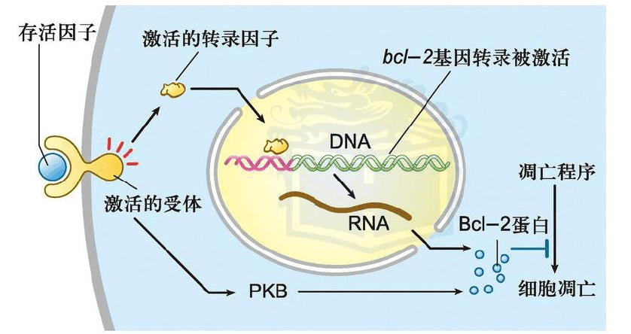

生死抉择：细胞凋亡的调控。
1
、
存活信号；
2
、
死亡信号
生存因子通过调节
Bcl-2
家族成员的活性及表达抑制
细胞凋亡的发生

Slide 18
二、细胞坏死

细胞坏死
（
cell necrosis
）：
细胞受到急性意外强力损伤，
如极端的物理、化学因素或严重的病理性刺激而发生的细胞
死亡形式。

细胞坏死时
，
Ca
2+
升高，
ATP
水平急降，引起一系列变化
，如线粒体外膜肿胀而密度增加；细胞骨架破坏；溶酶体酶
释放；
pH
下降；核染色质呈絮状，
DNA
降解；蛋白质合成
减慢；最后细胞膜和细胞器破裂，大量水进入细胞，细胞内
含物释放到胞外，引起周围区域的
炎症反应
。

Slide 19

DNA
损伤的积累致使
PARP
被活化，引发
ATP
水平急降导
致细胞坏死。

实际上，细胞坏死也可能是信号转导引发的增殖细胞发生
的
“
程序性死亡
”
。

细胞坏死可能
在细胞的免疫反应中发挥重要作用
。
聚腺苷二磷酸核糖合成酶
（
PARP )
是
DNA
损伤的主要感受器。

Slide 20
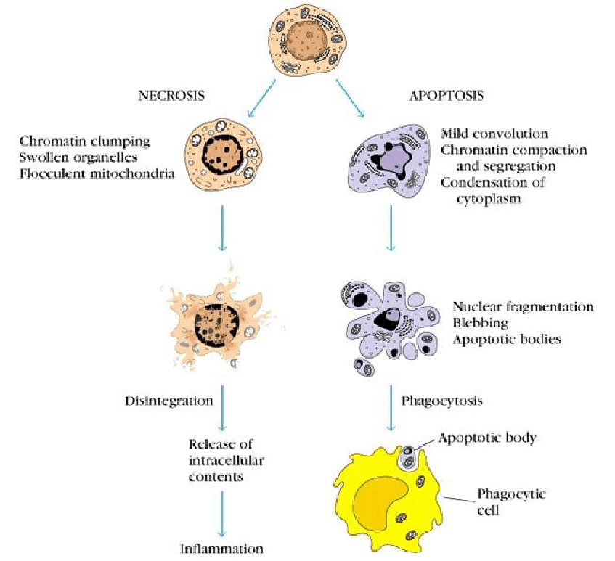
细
胞
坏
死
与
凋
亡
的
形
态
区
别

Slide 21
三、自噬性细胞死亡

细胞自噬
（
autophag
y
）：
是细胞通过溶酶体与大的双层
膜包裹的细胞自身物质融合，从而降解细胞自身物质的过
程。
通常，寿命比较短的蛋白质（如调控蛋白）通过泛素
-
蛋
白酶体系统进行降解；而寿命比较长的细胞结构及蛋白质
则通过细胞自噬途径，由溶酶体进行降解。

自噬小体（
autophagosome
）：
细胞自噬的特征是细胞中
出现大的双层膜包裹的自噬泡，称为
自噬小体
。自噬小体
与溶酶体融合形成自噬溶酶体而消化（见图
16-10
）。

Slide 22

细胞自噬的分子机制目前还不是很清楚
：
酵母细胞中磷脂
酰肌醇
-3-
激酶（
PI3K
）信号途径是了解得比较明确的细胞自
噬途径（见图
16-11
）。

细胞自噬是促使细胞存活的自我保护机制
：
一是在非常时
期为细胞生存提供原料或
ATP
；二是细胞自噬具有
“
自我清
理
”
功能。

细胞自噬可能是细胞凋亡的补充途径
：
细胞依靠降解自身
物质来产生能量，但最终导致死亡。细胞自噬不需要吞噬细
胞的协助就能进行自我销毁，因此能够在需要大量细胞死亡
的变态过程中发挥作用。

Slide 23
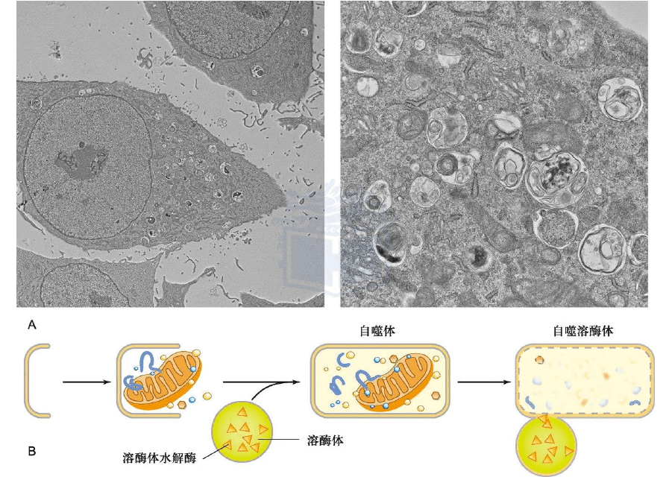
细胞自噬的特征及过程

Slide 24
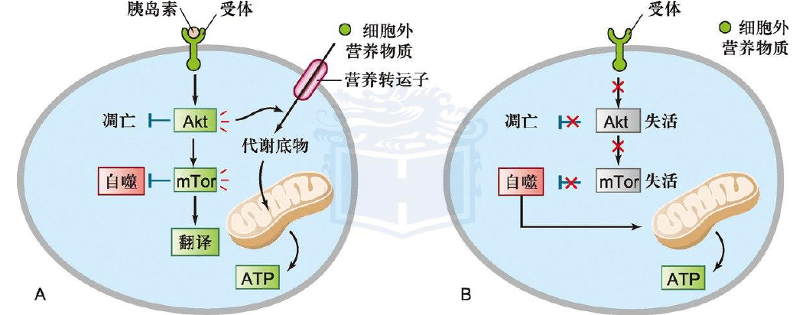
酵母中细胞自噬的信号调控
?
Akt
＝
PKB mTor
＝
PDK2
参考图
9-30

Slide 25
四、植物细胞与酵母细胞的程序性死亡
（一）植物细胞的程序性死亡
（二）酵母细胞的程序性死亡

Slide 26
（一）植物细胞的程序性死亡

植物的正常发育和对环境的反应都离不开细胞程序性死亡
在正常的植物发育进程，如导管的分化、通气组织的形
成、糊粉层的退化、绒毡层细胞的死亡、胚柄的退化、单
性植物中花器官的程序性退化等，以及对环境胁迫，如缺
氧、高盐等的反应和病原体入侵引发的过敏反应中，均存
在细胞程序性死亡过程。

植物细胞程序性死亡的最大特点：
死亡细胞的残余物被细胞壁固定在原位，不是被周围细
胞吞噬，而是被自身液泡中的水解酶消化。

Slide 27

植物细胞程序性死亡的的形态学变化：
①
在过敏反应中
，可观察到染色质凝聚，
DNA
降解为
50 kb
片段，细胞膜及液泡膜皱缩破裂，质壁分离，末期细
胞内含物泄漏到质外体；
②
在管状细胞分化的凋亡过程中
，细胞壁增厚，随着液
泡膜的破裂，核
DNA
被迅速降解，细胞内含物被水解消化
，最后仅剩下细胞壁。

能够诱导植物细胞发生程序性死亡的因素有多种：
主要包括
活性氧
和
植物激素
等。水杨酸和
NO
能够协同
促进植物过敏反应中的细胞程序性死亡；赤霉素和乙烯能
够促进细胞程序性死亡，而细胞分裂素和脱落酸则能够抑
制。

Slide 28
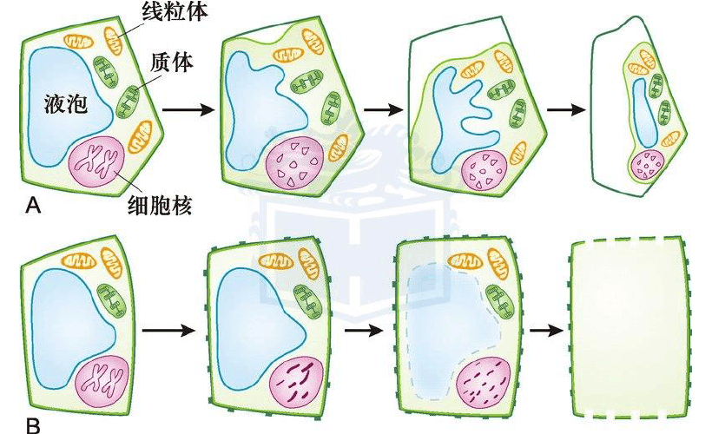
植物细胞程序性死亡的形态学模式图
A
：
在过敏反应中
B
：
在管状细胞分化的凋亡过程中

Slide 29
（二）酵母细胞的程序性死亡

能够诱导酵母发生细胞程序性死亡的因素：
低浓度的
H
O
或醋酸，较高浓度的盐或糖，植物抗真菌多
2
2
肽等。

酵母程序性死亡的形态学特征与动物细胞凋亡类似：
DNA
发生凝聚、边缘化和断裂，
Cyt.c
从线粒体释放等。

酵母细胞程序性死亡机制与动物细胞的凋亡机制有类似之
处：
如有
caspases
、凋亡激活因子或凋亡抑制因子等的类似物
。

Slide 30
酵母程序性死亡的意义：
I.
促进酵母的接合繁殖（未接合者死），形成更优势
的
“
杂合体
”
；
II.
使有限的营养供给具有最佳适应性的个体（
“
衰老
”
者死）；
III.
不同种酵母展开营养源
“
争夺战
”
时释放毒素，导致
其它种属的酵母发生程序性死亡。

Slide 31
第二节
细胞衰老
一、细胞衰老的概念与特征
二、细胞衰老的分子机制
三、细胞衰老与个体衰老的关系

Slide 32
一、细胞衰老的概念与特征

细胞衰老
（
cell ageing
，
cell senescence
）：
一般含义是
复
制衰老
（
replicative senescence
），指正常细胞经过有限次
数的分裂增殖后，停止生长，细胞形态和生理代谢活动发
生显著退化的过程。

Hayflick
界限
（
Hayflick limit
）：
除了干细胞和癌细胞，
正常的体外培养的细胞增殖能力和寿命不是无限的，而只
能进行有限次数（约
50
次）的增殖。
1958
年
Hayflick
等人
证实人成纤维细胞的复制能力是有限的，首次提出了细胞
水平上的
“
衰老
”
现象。

Slide 33

对于体外培养细胞的细胞衰老研究，当前常用的
生物学特征有
2
个：
①
不可逆的生长停滞：细胞停止分裂；
②
衰老相关的
β
-
半乳糖苷酶（
SAβ
-gal
）
的活化：衰老细
胞中存在的
pH6.0
条件下即表现活性的溶酶体
β
-
半乳糖苷酶
。

Slide 34
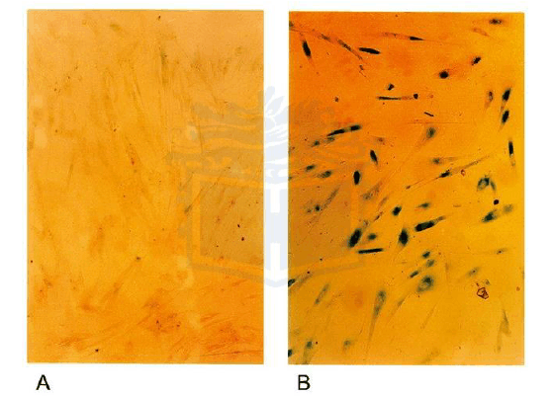
衰老相关
β
-
半乳糖苷酶染色区分年轻和衰老
的人胚胎成纤维细胞
IMR-90
A
：第
20
代的年轻细胞
B
：第
55
代的衰老细胞

Slide 35
衰老细胞的形态变化
结
构
形态变化
细胞核
增大、染色深、核内有包含物
核
膜
内
陷
染色质
凝聚、固缩、碎裂、溶解
质
膜
粘度增加、流动性降低
细胞质
色素积聚、空泡形成
线粒体
数目减少、体积增大
高尔基体
碎
裂
尼氏体
消
失
包含物
糖原减少、脂肪积聚

Slide 36
二、细胞衰老的分子机制
（一）复制衰老的机制
（二）压力诱导的早熟性衰老
（三）单细胞生物的衰老

Slide 37
（一）复制衰老（
RS
）的机制

线性染色体的
“
末端复制
”
问题
：
在
DNA
复制时，由于
DNA
聚合酶不能从头合成子链，当子链
5'
端与母链
3'
端配对的
RNA
引物被切除后，子链
5'
端会产生末端缺失，使得子链的
5'
端随着复制次数的增加而逐渐缩短。

端粒（
telomere
）和端粒酶（
telomerase
）：
①
端粒
是位于染色体末端的由重复序列组成的
“
帽子
”
结构
，对染色体结构稳定和末端复制等有重要作用。
②
端粒酶
是含有
RNA
的反转录酶，能以自身
RNA
为模板，
对
DNA
端粒序列进行延长而解决线性染色体末端复制问题。

Slide 38
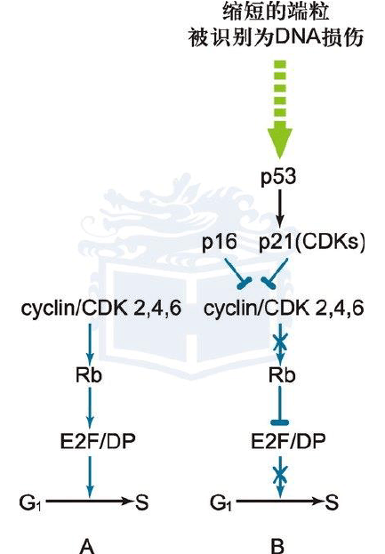
复制衰老的信号途径

复制衰老的机制
—
端粒假说
：
端
粒的缩短（一种
DNA
损伤）被
p53
识
别，然后通过
p53-Rb
信号通路导致
细胞衰老；端粒酶（端粒计数器）
能够弥补端粒的缩短，导致细胞的
永生化。

Slide 39
（二）压力诱导的早熟性衰老（
SIPS
）

压力诱导的早熟性衰老（
SIPS
）：
除了细胞内端粒缩短可以诱发复制衰老以外，许多刺激
因素，如离子辐射、过量的氧、乙醇和丝裂霉素
C
等均能
够缩短细胞的复制寿命，促进细胞衰老。
SIPS
与
RS
的机
制相似。

氧化性损伤学说
：
代谢过程中产生的
活性氧（
ROS
）
成分（
O
2-
，
OH·
，
H
O
），对核酸、蛋白质和脂质造成损伤并使线粒体
2
2
DNA
发生特异性突变，引发的氧化性损伤的积累，最终
导致衰老。

Slide 40
（三）单细胞生物的衰老

酵母的复制生命周期（
RLS
）：
指酵母母细胞在衰老前产
生子细胞的数量。

rDNA
（
rRNA
基因）与衰老
：
酵母的染色体外的环形
rDNA
（
ERC
）的积累（因同源重组），掠夺了
DNA
正常
复制和转录所需的重要物质，从而抑制了细胞的增殖，导
致酵母细胞衰老。
SGS1
SIR2/3/4
基因与抗衰老
：
SIR2/3/4
和
SGS1
基因均能
抑制酵母染色体上重复
rDNA
的同源重组，即抑制
ERC
的
产生，使得酵母的复制生命周期（
RLS
）显著增加。

线粒体
DNA
（
mtDNA
）与衰老
：
mtDNA
突变积累与细胞
衰老有关。

